Slide 1

AUTOMATION TESTING TOOLS

Slide 2

Hello!
Nosotros somos:
Jaime Llorente Pedrajas
Pablo Javier Ramírez Martínez
Alvaro Sanz Alfaro
Alejandro Eugenio Tena Escolar
José Ignacio Vadillo Carrasco

Slide 3

TEMAS A TRATAR
Planificación
Descripción de las tecnologías
Criterios de comparación
Evaluación de los criterios por tecnología
Comparación de las tecnologías
Recomendaciones
Conclusiones

Slide 4

1. Planificación

Slide 5
Jaime Llorente
Alejandro Eugenio Tena
Pablo Javier Ramírez
José Ignacio Vadillo
Álvaro Sanz
Miembros del grupo T1

Slide 6
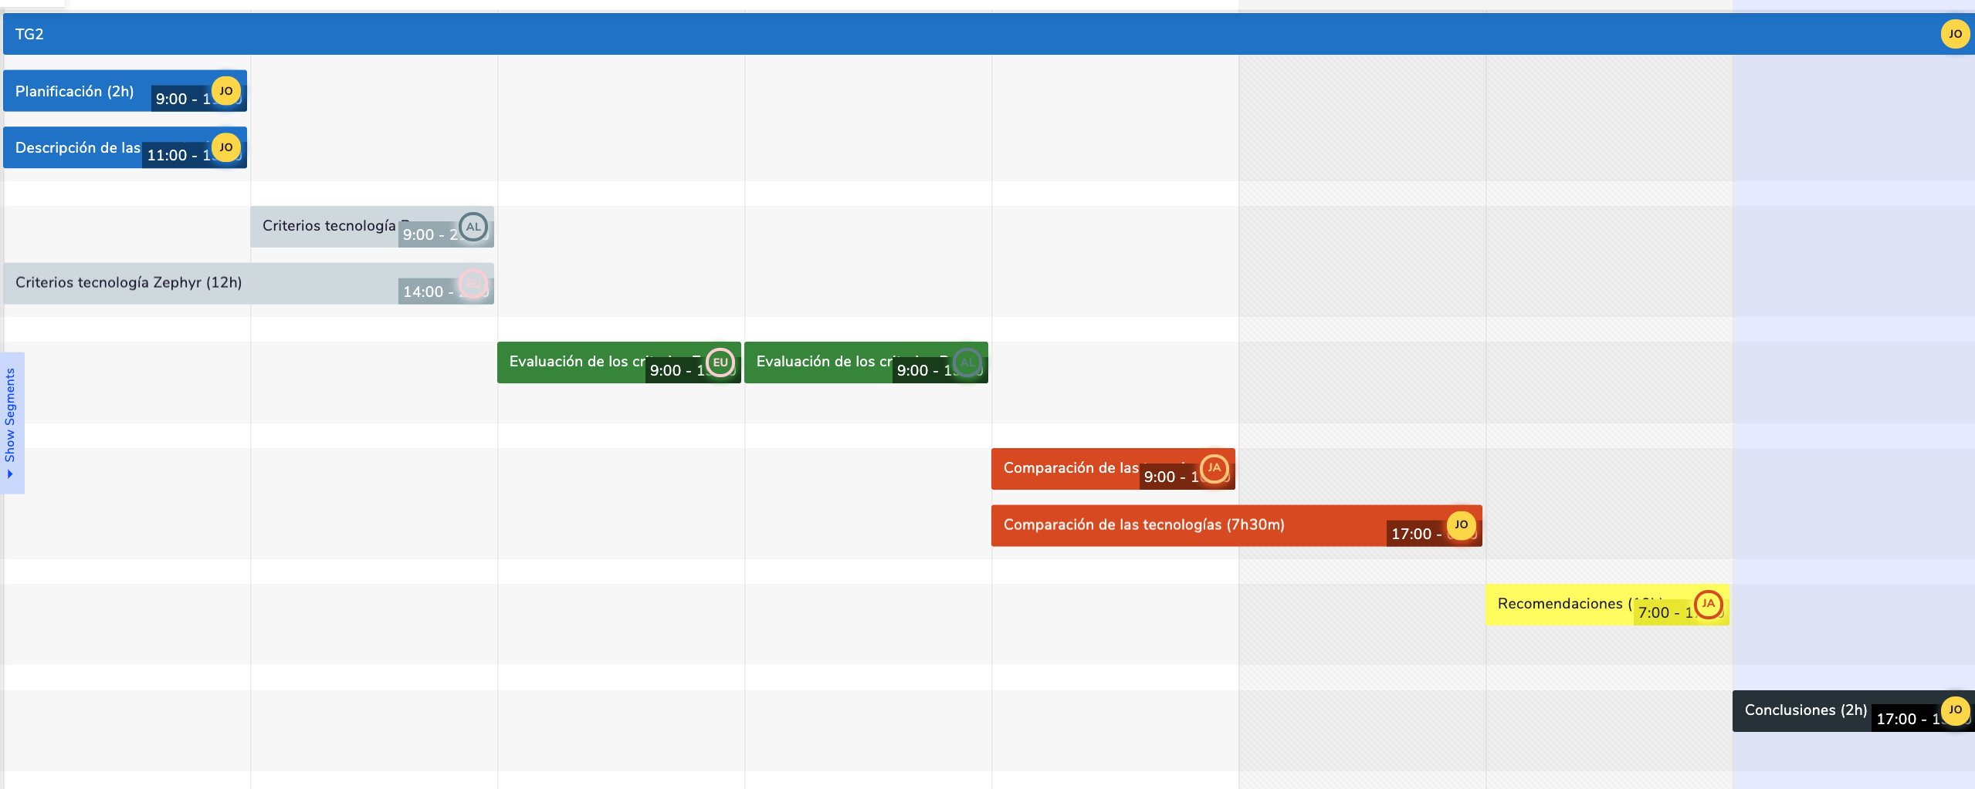




Planificación
Uso del Programa TeamWeek
Uso de otras plataformas como...

Slide 7
2. Descripción de las tecnologías

Slide 8

Automation Testing Tools
Una prueba manual que es realizada por un humano sentado frente a un ordenador, ejecutando así cuidadosamente los pasos de la prueba. Y por ello las pruebas de automatización significa utilizar una herramienta de automatización para ejecutar su conjunto de casos de prueba.

Slide 9
Zephyr
Zephyr es la herramienta de gestión de pruebas número 1, que proporciona soluciones de extremo a extremo para equipos ágiles de todos los tamaños. Con esta herramienta se obtiene la flexibilidad, visibilidad y la información que necesita para lanzar un mejor software más rápido.
Crear, ver, editar y clonar pruebas.
Enlazar a stories, tareas, requerimientos, etc.
Integración Agile a los boards de testing.
Planificar los ciclos de ejecución de pruebas.
Ejecutar pruebas.
Enlazar defectos.
Navegación focalizada en el proyecto que se está trabajando.
Crear reportes con matrices de trazabilidad.
Seguir métricas de calidad.
Un poderoso buscador de pruebas / defectos.

Slide 10
Ranorex
Ranorex la usan más de 14000 usuarios en todo el mundo y aceleran las pruebas con esta herramienta. Es un todo en uno para el tema de automatización de pruebas. Es una herramienta fácil para los que nunca la han usado ya que cuenta con una interfaz.
Identificación de objetos robusta.
Amplio soporte tecnológico.
Repositorio de fácil mantenimiento.
Editor de acción y grabadora.
Editor de código.
Integración de Visual Studio.
Características de Ranorex IDE.
Biblioteca de códigos de usuario.
Pruebas basadas en datos.
Centro de comando de prueba web y móvil.
Ranorex Remote.
Informe y análisis.

Slide 11
3. Criterios de comparación

Slide 12
Categorías
3.1 Información general
3.2 Características principales de las herramientas
3.3 Mantenimiento y formación
3.4 Hardware
3.5 Software

Slide 13
3.1 Información general
- Autor de la herramienta
- Sede de la empresa
- Fecha de creación
- Versión gratuita del software
- Implementación de la herramienta
- Lenguaje de la herramienta
- Flexibilidad de idiomas
- Tiempo de instalación
Nombre
Descripción
Tipo de valor
Criterios

Slide 14
3.2 Características principales de las herramientas
Test realizados por la herramienta
Interfaz gráfica de pruebas
Tipo de código
Soporte técnico
Nombre
Descripción
Tipo de valor
Criterios

Slide 15
3.3 Mantenimiento y formación
- Cursos de aprendizaje
- Asistencia a los cursos
- Mantenimiento
Nombre
Descripción
Tipo de valor
Criterios

Slide 16
3.4 Hardware
Memoria RAM
Almacenamiento externo
Nombre
Descripción
Tipo de valor
Criterios

Slide 17
3.5 Software
- Sistema operativo
- Lenguajes de programación disponibles
Nombre
Descripción
Tipo de valor
Criterios

Slide 18
4. Evaluación de los criterios por tecnología

Slide 19
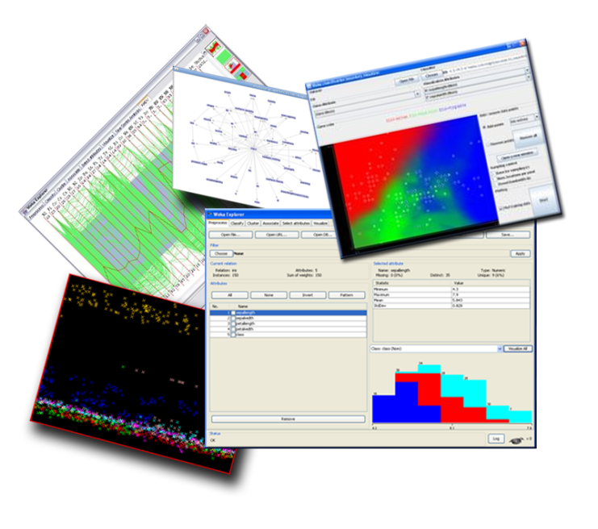
Evaluación de los criterios para Zephyr

Slide 20
- Autor de la herramienta - Sede de la empresa - Fecha de creación - Versión gratuita del software - Implementación de la herramienta - Lenguaje de la herramienta - Flexibilidad de idiomas - Tiempo de instalación
EVALUACIÓN

Slide 21
- Test realizados por la herramienta - Interfaz gráfica de pruebas - Tipo de código - Soporte técnico
EVALUACIÓN

Slide 22
- Cursos de aprendizaje - Asistencia a los cursos - Mantenimiento
EVALUACIÓN

Slide 23
- Memoria RAM -Almacenamiento externo
EVALUACIÓN

Slide 24
- Sistema operativo - Lenguajes de programación disponibles
EVALUACIÓN

Slide 25
Evaluación de criterios para Ranorex

Slide 26
- Autor de la herramienta - Sede de la empresa - Fecha de creación - Versión gratuita del software - Implementación de la herramienta - Lenguaje de la herramienta - Flexibilidad de idiomas - Tiempo de instalación
EVALUACIÓN

Slide 27
- Test realizados por la herramienta - Interfaz gráfica de pruebas - Tipo de código - Soporte técnico
EVALUACIÓN

Slide 28
- Cursos de aprendizaje - Asistencia a los cursos - Mantenimiento
EVALUACIÓN

Slide 29
- Memoria RAM -Almacenamiento externo
EVALUACIÓN

Slide 30
- Sistema operativo - Lenguajes de programación disponibles
EVALUACIÓN

Slide 31
5. Comparación de las tecnologías

Slide 32
DAFO
Zephyr

Slide 33

FORTALEZAS
OPORTUNIDADES
Dispone de dos packs de prueba.
Fácil implementación y uso.
Una de las versiones (alojamiento en servidor) permanece para siempre, aunque dejes de pagar licencia.
Atención al cliente de clase mundial.
Es considerado uno de los mejores programas de prueba de softtware
Zephyr participa en eventos de pruebas de software conocidos mundialmente como el de EuroStar o Las Vegas.
Código abierto.
Se encuentra dentro de Atlassian Platinum Top Vendor.
DEBILIDADES
AMENAZAS
No es multilenguaje (solo inglés).
Es difícil encontrar su precio.
Gran cantidad de competencia en el mercado.

Slide 34
DAFO
Ranorex

Slide 35
FORTALEZAS
OPORTUNIDADES
Dispone de pack de prueba sin tener que añadir tarjeta.
Posibilidad de uso en distintos entornos (escritorio, web, móvil).
Fácil para principiantes y potente para expertos.
Soporta las principales tecnologías.
Soporte técnico y comunidad de usuarios cualificada.
Disponibilidad de varios paquetes con distintos precios competitivos.
Herramienta usada por multinacionales conocidas como Siemens o TomTom.
Posibilidad de ser asesorado por un socio de Ranorex
DEBILIDADES
AMENAZAS
No es multilenguaje (solo inglés).
Gran competencia software en el mercado.

Slide 36
Tabla resumen

Slide 37
CRITERIOS | Zephyr | Ranorex | COMENTARIOS
A.1: Madurez y Versiones | Gran cantidad de versiones | Gran cantidad de versiones | En ambos casos existe una gran variedad de versiones y se van actualizando regularmente.
A.2: Coste | Sin especificar | Varios costes | Ranorex ofrece un precio competitivo mientras que Zephyr no muestra el precio del producto en su web.
A.3: Flexibilidad de idiomas | Inglés | Inglés | Ambos están desarrollados en inglés como idioma por defecto.
A.4: Instalación | Sencillo | Sencillo | Fácil instalación en cualquiera de los dos casos
A.5: Popularidad | Elevada | Muy elevada | Los dos son programas con mucho uso.
B.1: Garantía | Alta | Alta | En este caso en las dos herramientas se preocupan de actualizar regularmente las versiones para garantizar el buen uso y funcionamiento de las mismas.
B.2: Soporte | Sí | Sí | Las dos herramientas disponen de soporte de incidencias.
C.1: Interfaz Intuitiva | Sí | Sí | Las dos herramientas tienen un diseño de la interfaz bastante intuitiva.
C.2: Dificultad de uso | Media | Baja | En el caso de Zephyr encontramos algo de dificultad al usarla pero en el caso de Ranorex encontramos un software intuitivo con una guía de usuario para aquellas personas que se inicien en ese software.
C.3: Integración | Alta | Alta | Las dos herramientas disponen de una gran capacidad de integración con otras herramienta.
C.4: Calidad del informe | Alta | Alta | Las dos calidades del informe son destacadas en el mercado.

Slide 38
6. Recomendaciones

Slide 39
SITUACION 1
Empresa de tamaño grande de 500 personas
Se necesita una herramienta de pruebas de automatización :
-Que sea compatible con varios lenguajes de programación como C o Java
-Admitir ejecución en paralelo
-Tests basados en los requisitos y que estén parametrizados
- Licencias de distintos usos dependiendo del usuario de la empresa
- Soporte alto por parte de la empresa de la herramienta

Slide 40
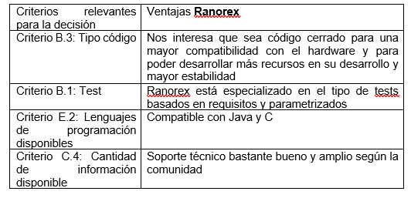

Slide 41
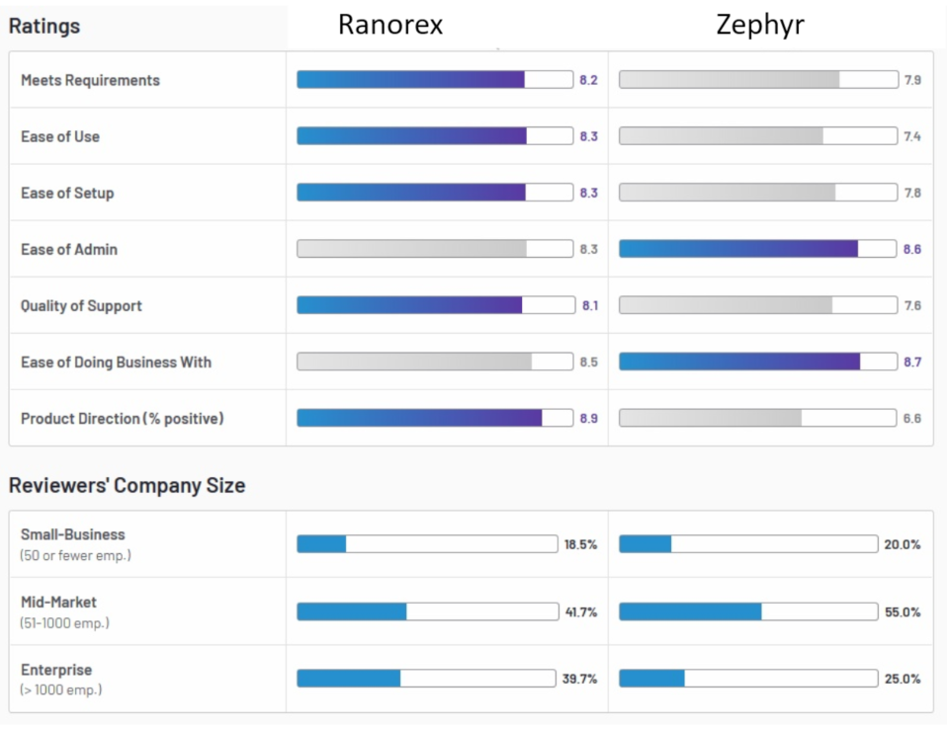

Slide 42
SITUACION 2
Empresa de tamaño pequeño que tiene 20 empleados
Herramienta principal como tracker de issues es JIRA
Se necesita un complemento de JIRA:
- Que permita gestionar el Testing de manera integral
- Instalación en la nube ya que el sistema informático de la empresa es bastante escaso
- Registrar los primeros y principales datos del proyecto de Testing
- Tests de seguridad basados en requisitos
- Generar diversos tipos de reportes con toda la información

Slide 43
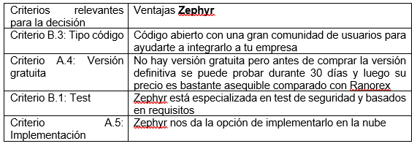

Slide 44
7. Conclusiones

Slide 45
- Cada una aporta un conocimiento diferente. Una vez sepamos que queremos hacer decidiremos que herramienta es más adecuada para el caso.
- Ambas son geniales para la realización de proyectos, cada una con sus puntos fuertes.
- Para un informe muy completo el uso de las dos herramientas es de gran labor.
- Muy útiles en el campo de testear automáticamente ya que se complementan muy bien.

